Slide 1


L'association PAUL Green

Slide 2



Je me présente
Jacques Lemoine 57 ans
Mon parcours professionnel DUT Génie Electrique & Informatique Industrielle à Nantes Développeur informatique 20 ans sur site
Technicien de maintenance informatique itinérant 9 ans
Un projet de remise à niveau professionnelle suite à un licenciement économique.
Afin de pouvoir revenir à mon métier de base en élargissant mes compétences au web et m’ouvrir de nouvelles possibilités d’embauche, vers un secteur porteur tout en pouvant utiliser mon savoir-faire acquis.

Slide 3

Sommaire
Présentation du projet, cahier des charges.
Gestion du projet
Conception et codage des composants front-end et des composants back-end
Présentation des éléments les plus significatifs de l’interface de l’application
Présentation de fonctionnalités
Présentation d’un exemple de recherche effectuée à partir de site anglophone
Présentation du site
Synthèse et conclusion.

Slide 4


Contexte et cahier des charges
Contexte :
L’idée de ce projet est née après une discussion avec ma fille étudiante en master GE à l’université de Montpellier qui m’évoque le problème de manque de visibilité auprès de la communauté universitaire de l’association d’étudiants Paul Green qui mène des projets environnementaux.
Cette démarche s’inscrit dans l’idée de moderniser l’image de l’association , d’attirer de nouveaux adhérents, d’augmenter la visibilité du Master, de l’association et de pérenniser les supports de projets dans le temps.

Slide 5

Contexte et cahier des charges
Cahier des charges
Deux principales rubriques : - Présentation de l’association et de ses actions, des propositions de stage, le bureau, un journal de l’environnement…
- Présentation du Master GE de ses projets et des sorties pédagogiques …

Slide 6
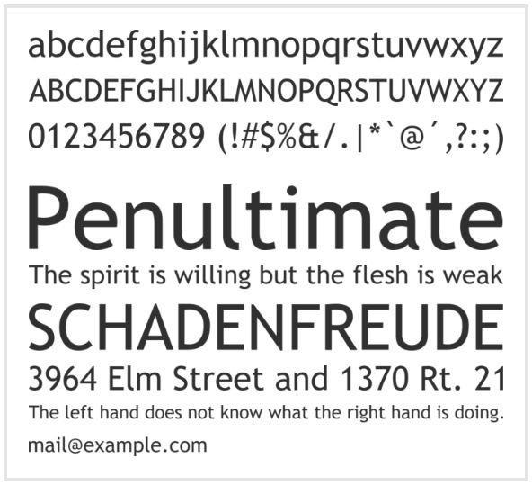
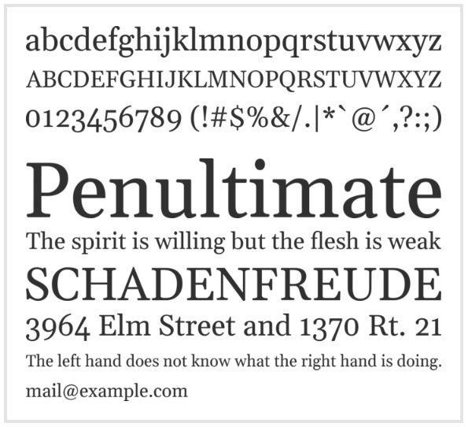
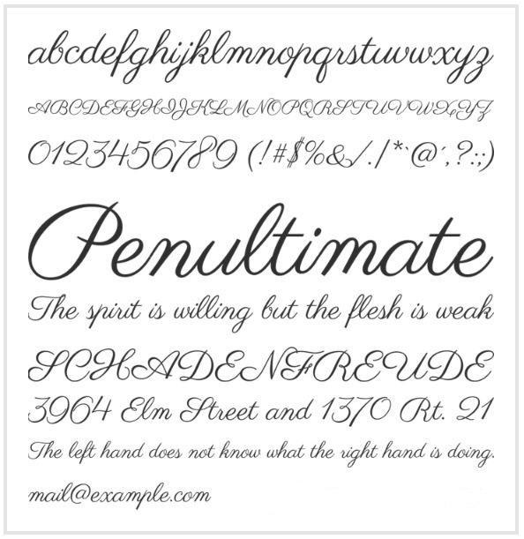
Gestion de projet
Pour le choix de la typographie :
L’étude du logo m’a servi de référence pour choisir la typographie du site.
Pour le texte Pour les titres
Trebuchet
Gelasio
Parisienne

Slide 7

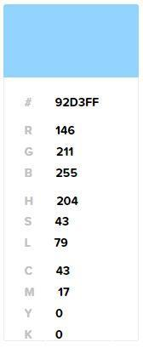
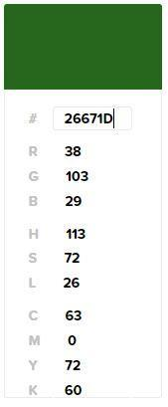
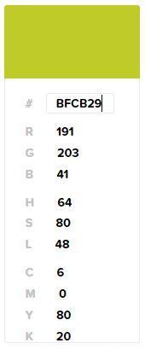
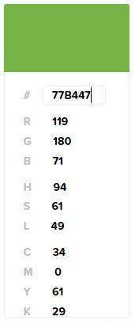
Gestion de projet
Pour le choix des couleurs :
Des couleurs principales rappelant les thématiques de l’environnement (nature, eau) et du logo.

Slide 8

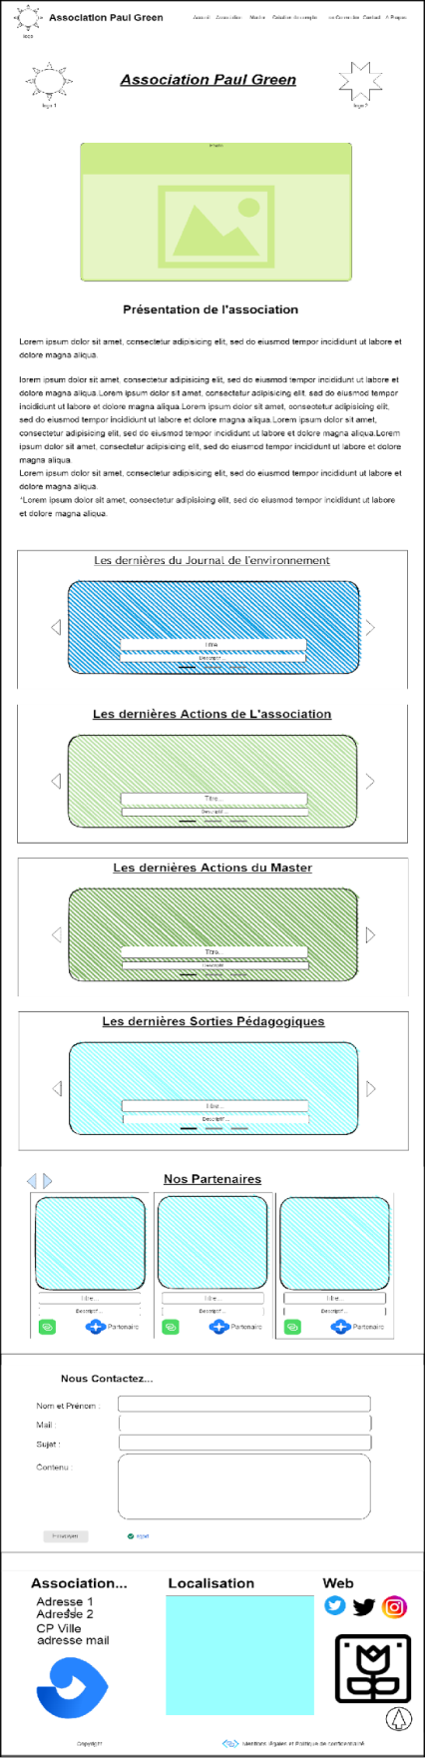
Gestion de projet
Wireframe/maquettage
Avec Draw.io

Slide 9
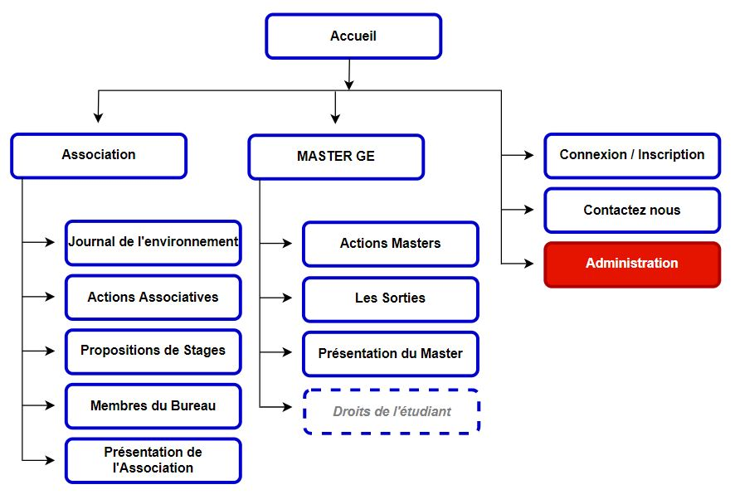
Gestion de projet
Arborescence du site

Slide 10
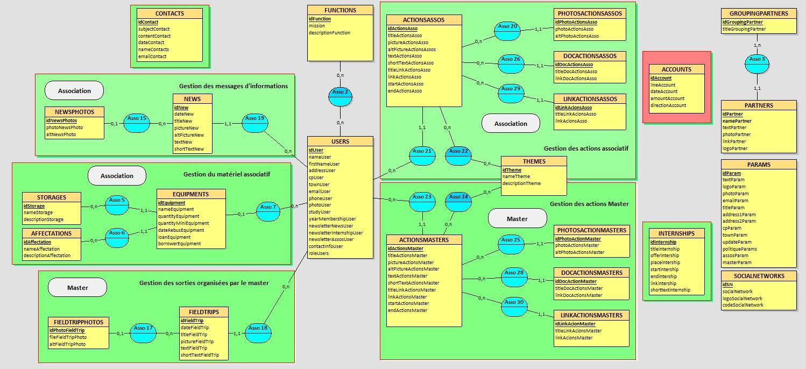
Gestion de projet
Diagramme MCD

Slide 11
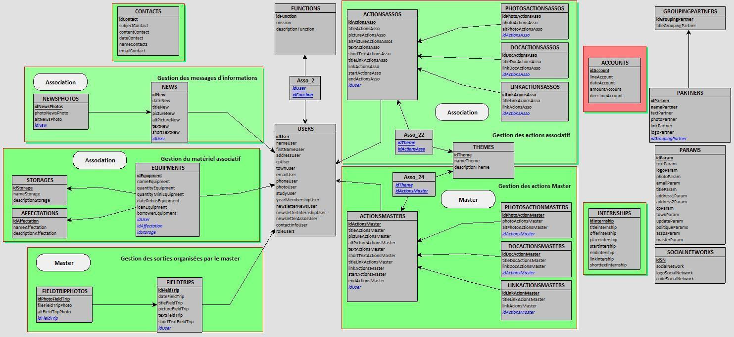
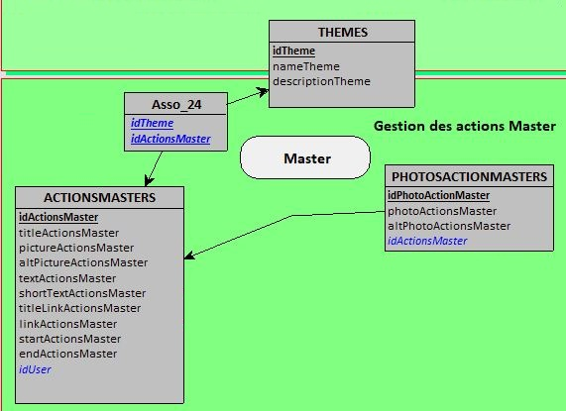
Gestion de projet
Diagramme MLD

Slide 12
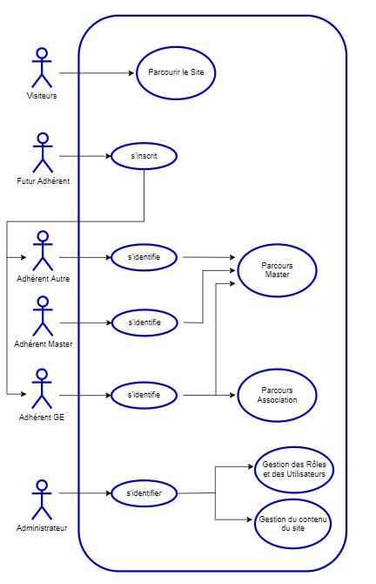
Gestion de projet
Diagramme d’utilisation

Slide 13
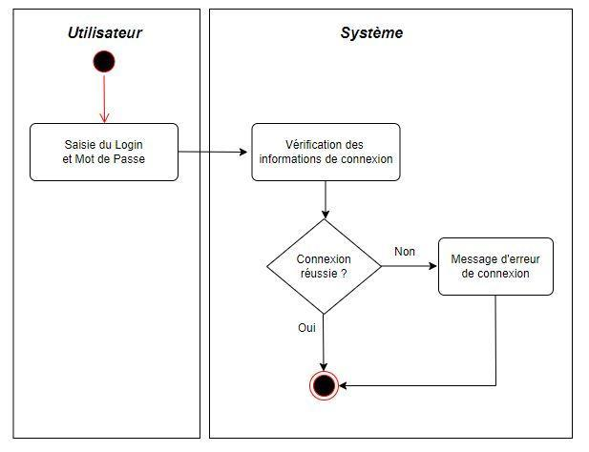
Gestion de projet
Diagramme D’activité Connexion Utilisateur

Slide 14
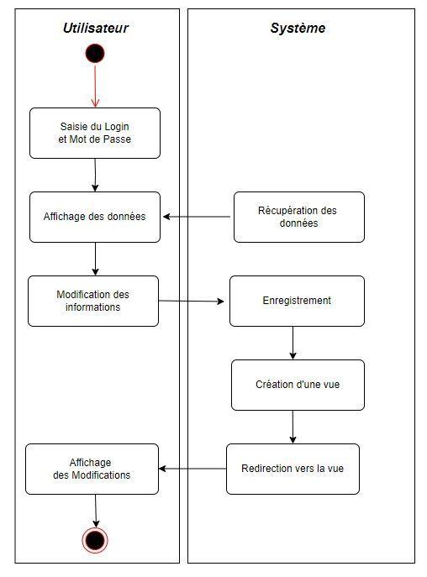
Gestion de projet
Diagramme d’activité Modification de Contenu

Slide 15




Outils
Quelques outils
Visual Studio Code avec ses extensions
GitHub et GitHub Desktop
Gimp, logiciel de dessin

Slide 16

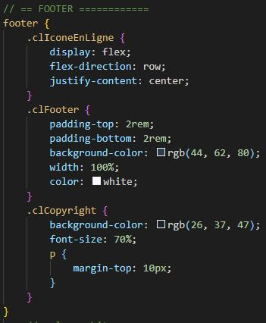





Conception Front-end
Front-end
Le framework Bootstrap 5 pour ses menus Burger et son côté responsive
Utilisation du SASS pour compiler
mes CSS
Utilisation de Google Fonts pour les
polices
Et de Font Awesome pour les icônes
Utilisation du JavaScript et sa bibliothèque jQuery, associé à du Ajax pour quelques effets, dans upload d’images multiples,…

Slide 17






Conception Back-end
Back-end
Le frameworks Symfony 5.4 , un MVC (Model-View-Controller) open-source basé sur le langage PHP, et utilisant du TWIG (moteur de Templating),
Un serveur local Wamp, en tant que plateforme de développement web
Base de données avec MySQL couplé à phpMy Admin

Slide 18
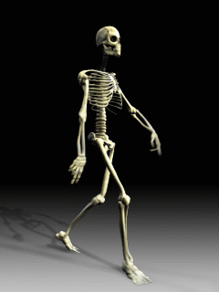
Conception Back-end
Le squelette Symfony

Slide 19
Conception Back-end
L’authentification
Cette partie permet l’authentification des utilisateurs, les connections et la vérification des comptes.
Création du User
php bin/console make:user
Création de l’authentification
php bin/console make:auth
Création du formulaire d’enregistrement
php bin/console make:registration-form
Mise en place du reset password et contrôle par email
php bin/console make:reset-password
Avec le bundle
composer require symfonycasts/reset-password-bundle

Slide 20
Conception Back-end
La Base de données
La création et la gestion de la base de données se fait par l’intermédiaire de Doctrine qui nous permet de manipuler les données.
Création de la Base de données
php bin/console doctrine:database:create
Création des entités
php bin/console make:entity
Puis la migration afin de créer les entités dans la base de données
php bin/console make:migration
php bin/console doctrine:migrations:migrate

Slide 21
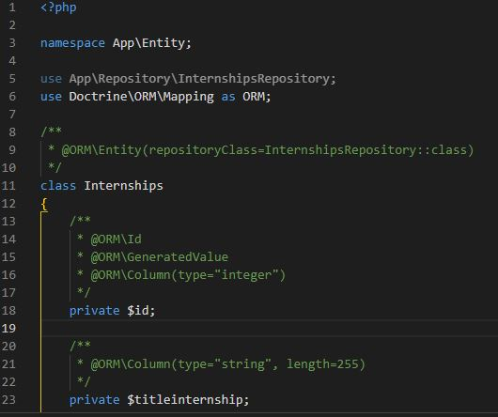
Conception Back-end

Slide 22
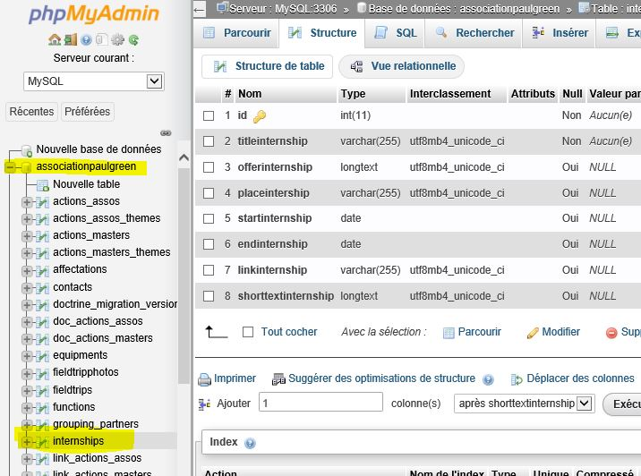
Conception Back-end

Slide 23
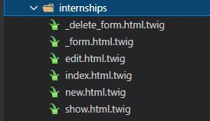
Conception Back-end
Puis la manipulation des données se fait par le CRUD (Created, Read, Update, Delete) à partir d’une entité.
php bin/console make:crud
La commande nous génère les formulaires suivants, ainsi que des méthodes dans le controller et le form :

Slide 24
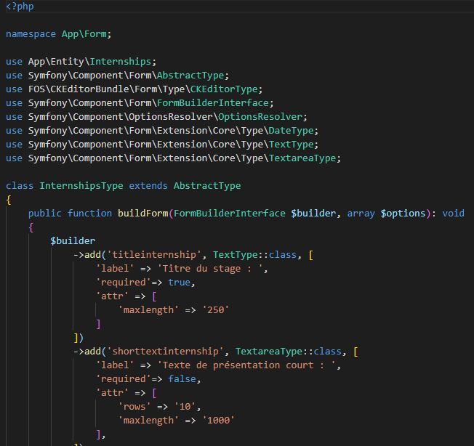
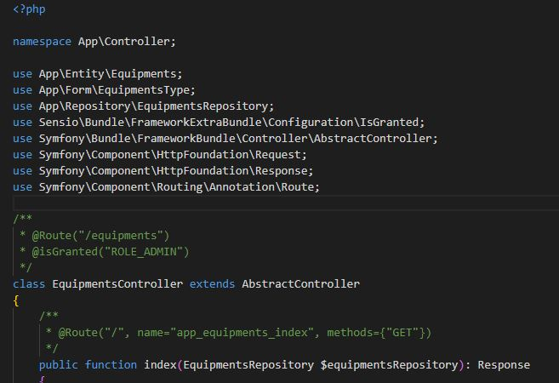
Conception Back-end

Slide 25
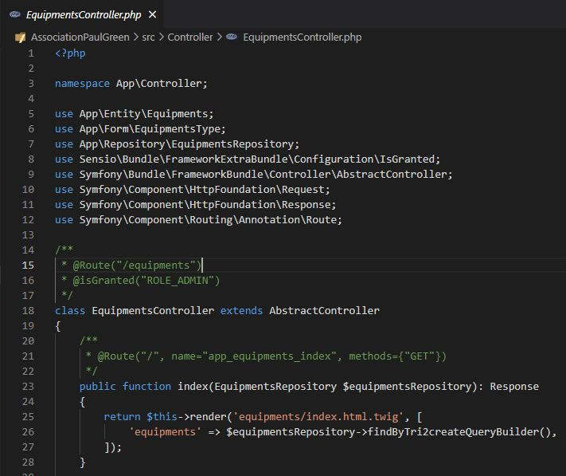
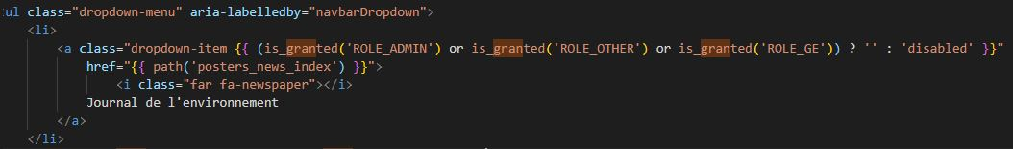
Conception Back-end
Les Rôles
Définition des rôles : ADMIN, GE, OTHER, USER
Les ADMIN sont les seuls à pouvoir modifier l’ensemble des données.
Les GE, OTHER et USER ont accès en visualisation aux informations suivantes :
GE : correspondant aux étudiants du Master GE, ont accès à l’ensemble des données
OTHER: sont limités aux présentations et à la partie Master
USER : limités aux présentations,
Les visiteurs sans connexion n’accèdent qu’à la page d’accueil
Utilisation de la méthode « @isGranted » dans le controller et les templates afin d’afficher ou non certaines informations ou de limiter certains accès en fonction du rôle

Slide 26
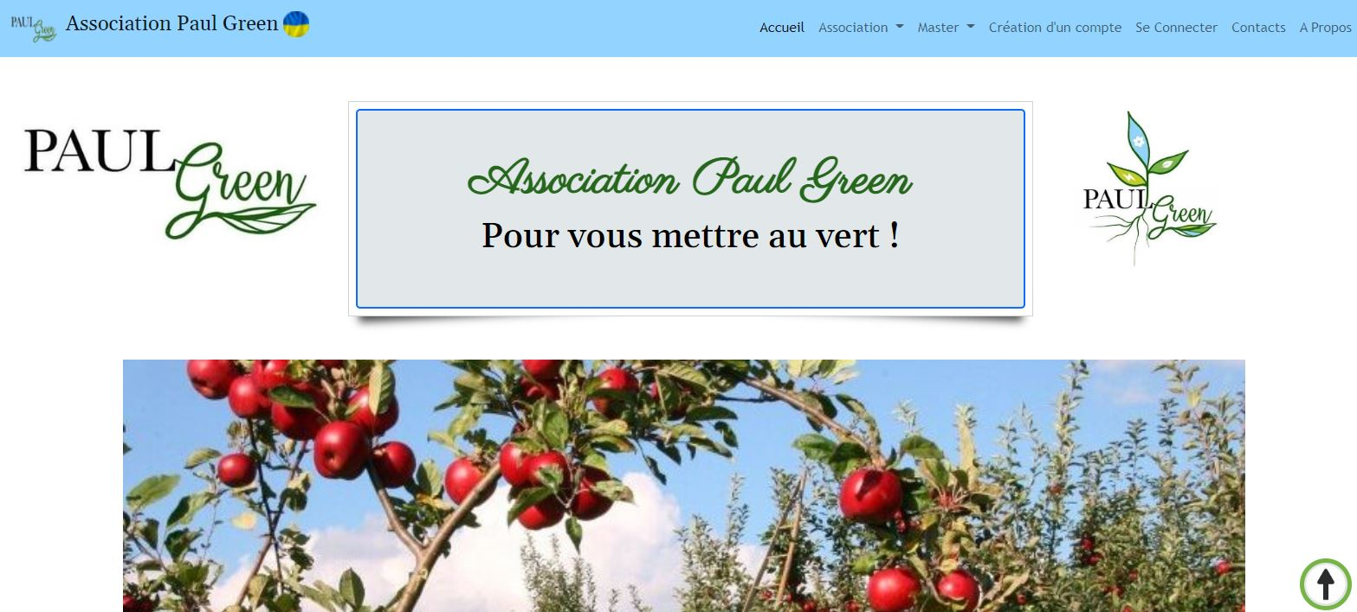
Présentation Interface

Slide 27
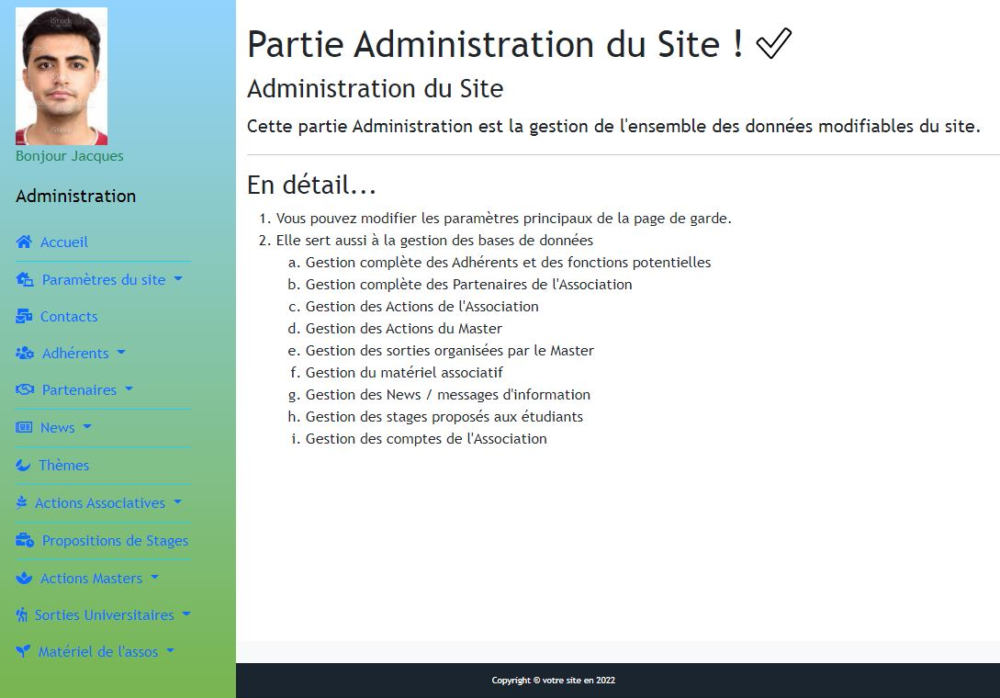
Présentation Interface

Slide 28
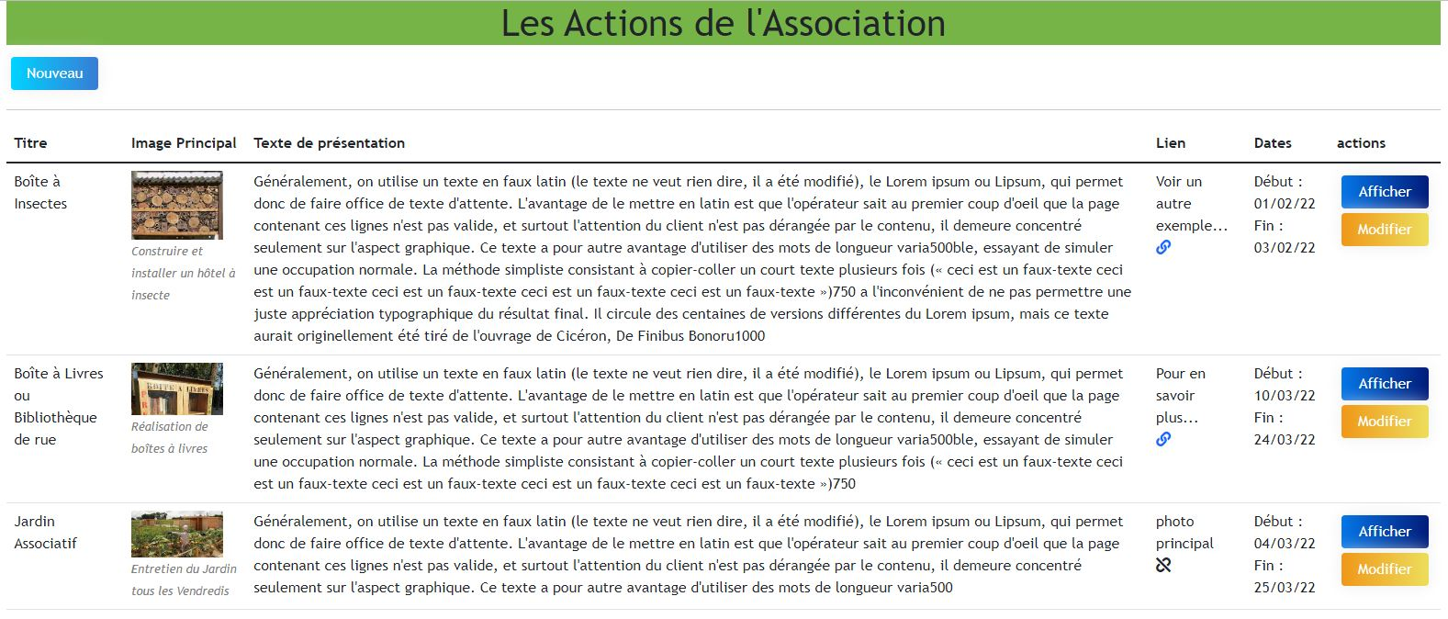
Présentation Interface

Slide 29
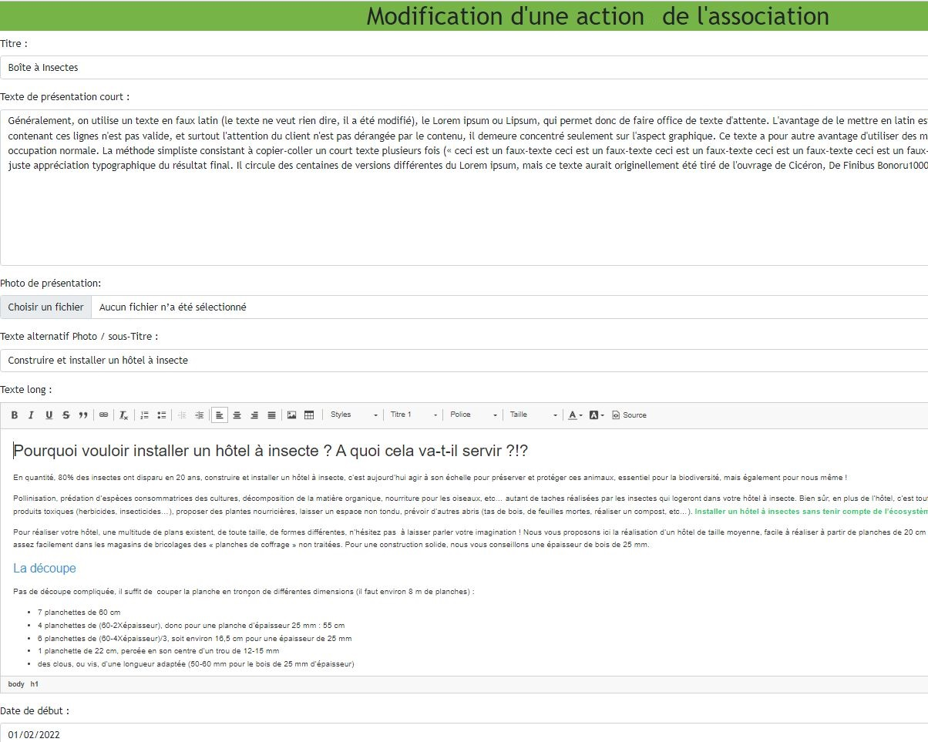
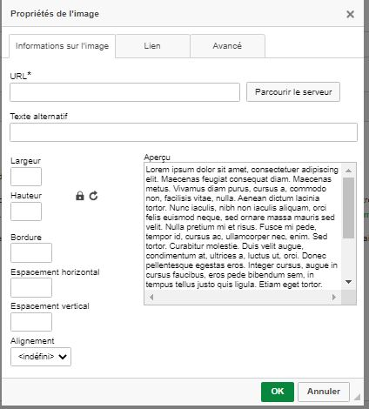
Présentation Interface

Slide 30
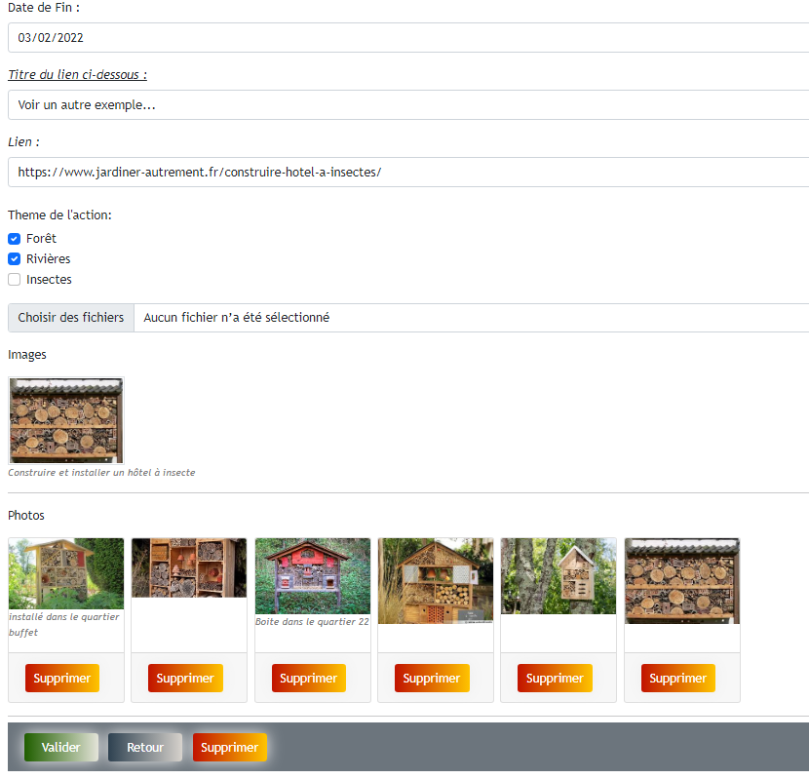
Présentation Interface

Slide 31
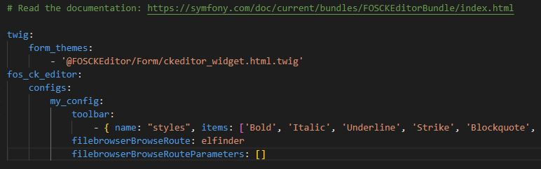
Présentation Interface
CKEditor
composer require friendsofsymfony/ckeditor-bundle
php bin/console ckeditor:install
packages/fos_ckeditor.yaml

Slide 32
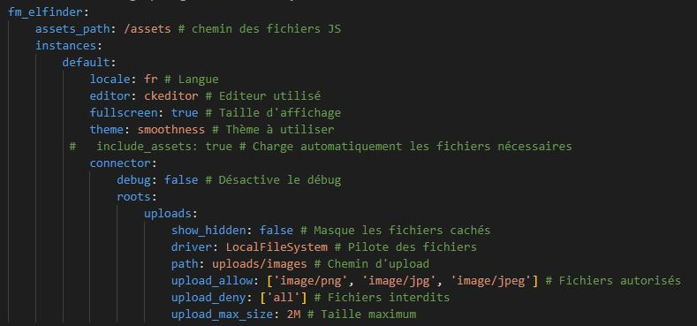
Présentation Interface
ElFinder
composer require helios-ag/fm-elfinder-bundle
php bin/console elfinder:install
packages/fos_elfinder.yaml

Slide 33
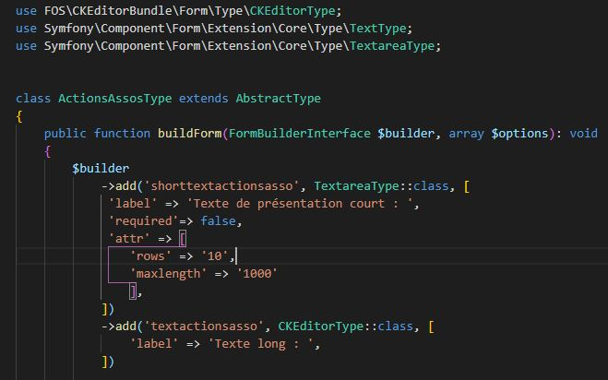
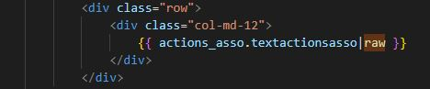
Présentation Interface
Dans un fichier
Form/ActionsAssosType.php
Puis dans un fichier
Templates/showPostersActionsAssos.html.twig

Slide 34
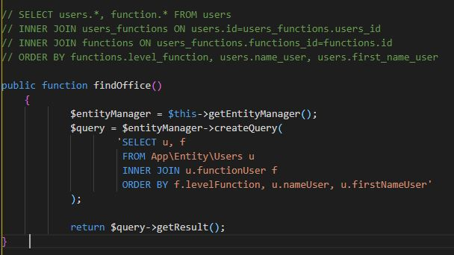
Fonctionnalité
J’avais besoin de générer le Bureau de l’association dans un ordre précis.
Dans le repository, users j’ai installé cette méthode

Slide 35
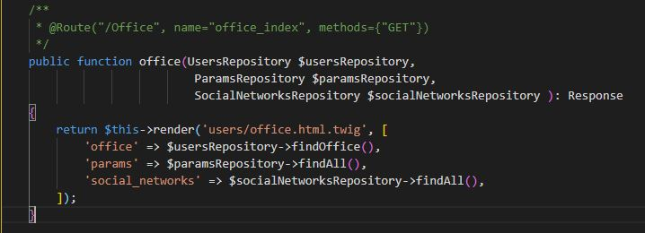
Fonctionnalité
Puis pour afficher le bureau, on applique la méthode dans le render,

Slide 36
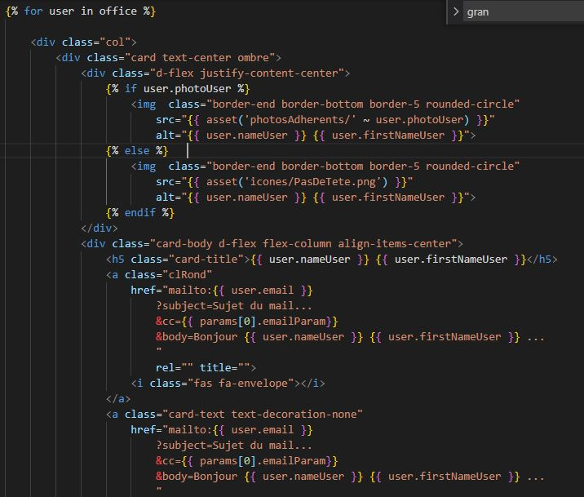
Fonctionnalité

Slide 37
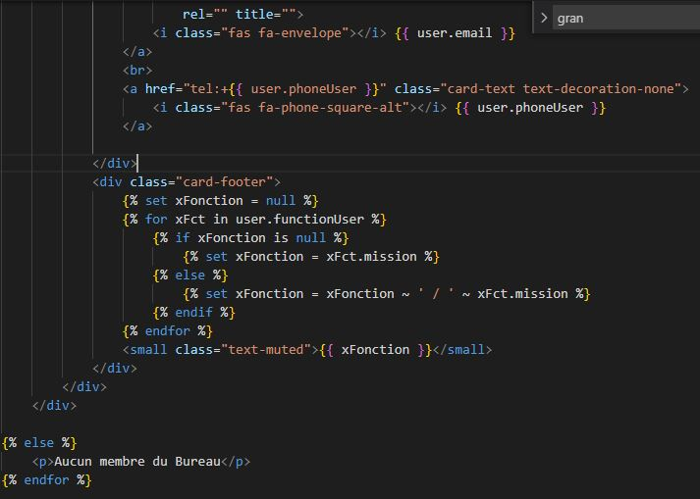
Fonctionnalité

Slide 38
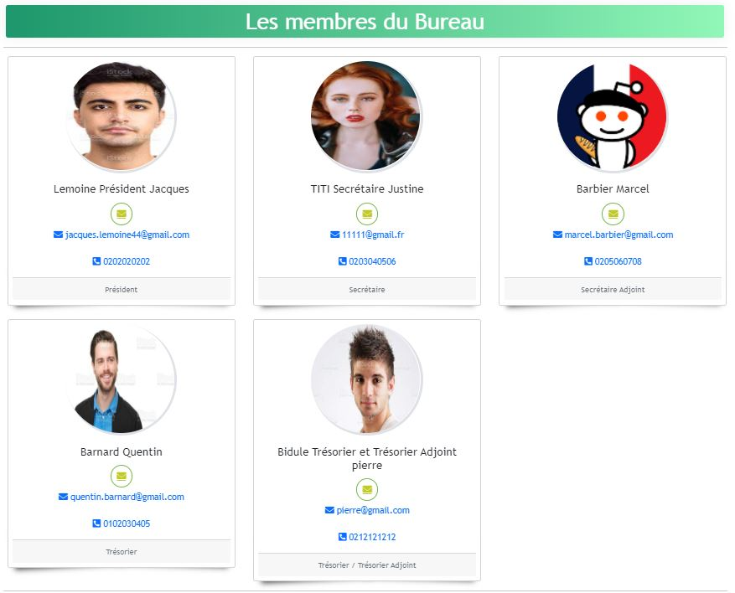
Fonctionnalité

Slide 39
Recherche Anglophone
Beaucoup de documentations sont en anglais, comme Symfony, le Twig, CKEditor, ainsi que de nombreux sites d’entraides comme Stack Overflow, de même pour les tutoriels.
Images and iframes
Very often, webpages contain many images that contribute to data-usage and how fast a page can load. Most of those images are off-screen (non-critical), requiring user interaction (an example being scroll) in order to view them.
Loading attribute The loading attribute on an <img> element (or the loading attribute on an <iframe>) can be used to instruct the browser to defer loading of images/iframes that are off-screen until the user scrolls near them.
<img src="image.jpg" alt="..." loading="lazy">
<iframe src="video-player.html" title="..." loading="lazy"></iframe>
The load event fires when the eagerly-loaded content has all been loaded; at that time, it's entirely possible (or even likely) that there may be lazily-loaded images that are within the visual viewport that haven't yet loaded.
Images et Iframes
Très souvent, les pages Web contiennent de nombreuses images qui contribuent à l'utilisation des données et à la vitesse de chargement d'une page. La plupart de ces images sont hors écran ( non-critique ), nécessitant une interaction de l'utilisateur (un exemple étant le scroll ou défilement ) afin de les voir ou de les visualisés.
Attribut de chargement L’attribut loading sur l'élément <img> (ou l’attribut loading sur un <iframe>) peut être utilisé pour demander au navigateur de différer le chargement des images / iframes qui sont hors écran jusqu'à ce que l'utilisateur les fasse défiler.
<img src="image.jpg" alt="..." loading="lazy">
<iframe src="video-player.html" title="..." loading=« lazy"></iframe>
L’événement de chargement se déclenche lorsque le contenu chargé avec « empressement » à été chargé; à ce moment-là, il est tout à fait possible (ou même probable) qu'il y ait des images chargées « paresseusement » qui se trouvent dans l’écran visible qui ne sont pas encore chargées.

Slide 40



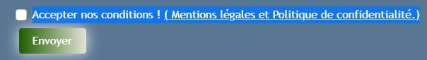




Sécurité / Vie Privée
Injection SQL, XSS, CSRF(jeton)…
RGPD
Cookies
TLS/SSL

Slide 41

Synthèse
Ce projet a été pour moi une expérience enrichissante.
Il m’a permis d’appliquer d’une façon concrète les connaissances théoriques et pratiques de la formation à la réalisation d’un site réel dans sa globalité, de maîtriser chaque étape de production et de mieux appréhender les métiers du web et surtout celui de développeur web et web mobile.
J’ai pris conscience des difficultés et des contraintes de la conception d’un site et j'ai pris un réel plaisir à rechercher des solutions et des améliorations nécessaires. J’ai aussi appris qu’il faut faire preuve de flexibilité afin de s’adapter à toutes les demandes des clients pour satisfaire à ses exigences.
Il a fallu faire face à quelques difficultés comme la collecte des données auprès des étudiants peu disponibles et pas assez précis sur leur demande et un contenu très dense.
Le site est opérationnel mais va continuer à évoluer vers une livraison définitive après la formation. Je me suis engagé auprès de l’association à leur apporter des améliorations et fonctionnalités plus développées.

Slide 42



Conclusion
Alors que j’arrive à l’issue de ma formation, je suis à la recherche d’un emploi, tout en continuant à me former de manière personnelle.
J’ai notamment la volonté et l’espoir d’approfondir mes connaissances, entre autres, dans l’apprentissage d’autres langages comme Java ou Python, par une formation complémentaire spécifique.

Slide 43
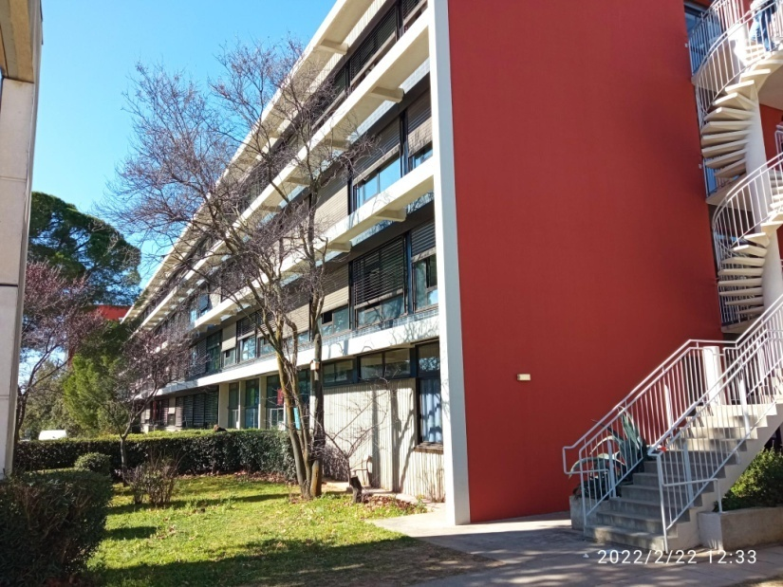

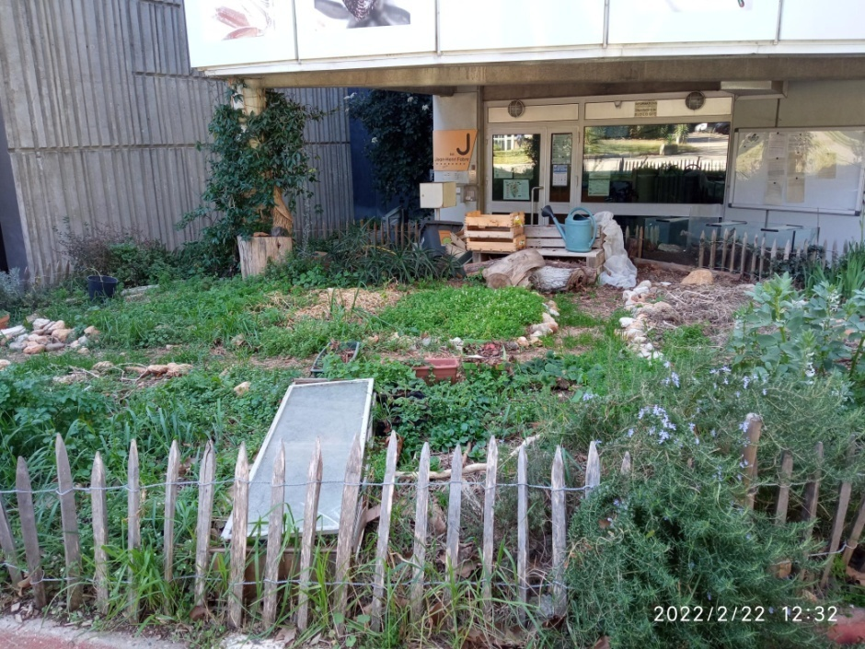


Slide 44

Présentation du site
Association Paul Green

